Slide 1
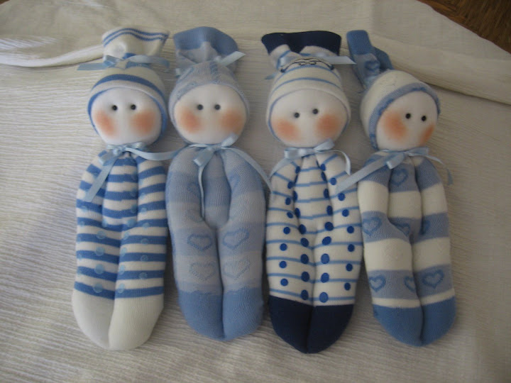

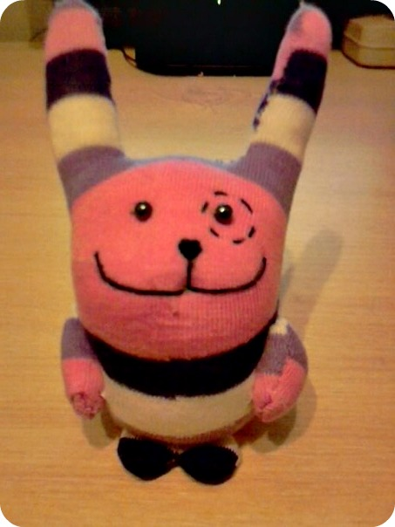
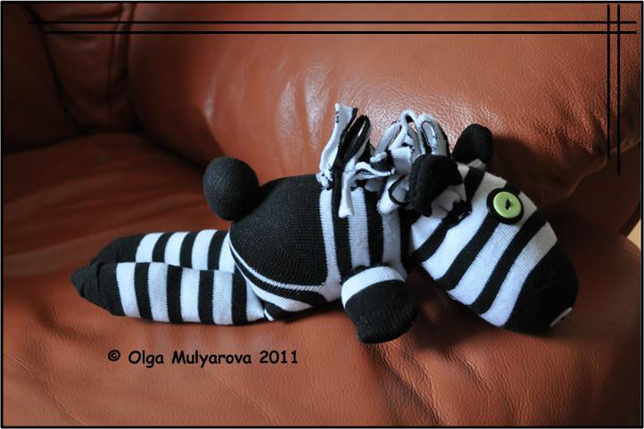
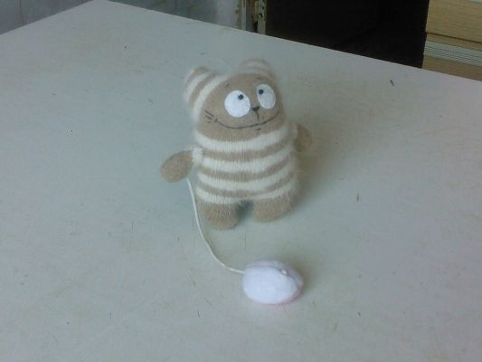

Slide 2
Тема урока: «Путешествие в страну игрушек»
Учитель технологии и ОБЖ: Зайцева Татьяна Евгеньевна

Slide 3
Путаница
ОВШ
СОРКТАЧ
ЖСЕКОТ
НДАИЛ стежка
ИРШНИА шва

Slide 4
Путаница
ШОВ
СТРОЧКА
СТЕЖОК
ДЛИНА стежка
ШИРИНА шва

Slide 5
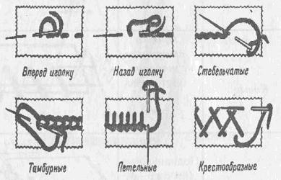
Стежки И СТРОЧКИ

Slide 6
Стежки И СТРОЧКИ

Slide 7
ПРАВИЛА ТЕХНИКИ БЕЗОПАСНОСТИ
ПРИ ВЫПОЛНЕНИИ РУЧНЫХ РАБОТ.
1. Опасности в работе:
Повреждение пальцев иглой или булавками;
Травма руки ножницами;
Травма глаз.
2. Что нужно сделать до начала работы:
Посчитать количество иголок и булавок в игольнице;
Положить инструменты и приспособления в отведенное для них место.
3. Что нужно делать во время работы:
Быть внимательной к работе;
Класть ножницы справа только с сомкнутыми лезвиями и кольцами вперед.
4. Что нужно сделать по окончании работы:
Посчитать количество иголок и булавок в игольнице. Их должно быть столько, сколько было в начале работе;
Убрать рабочее место.

Slide 8
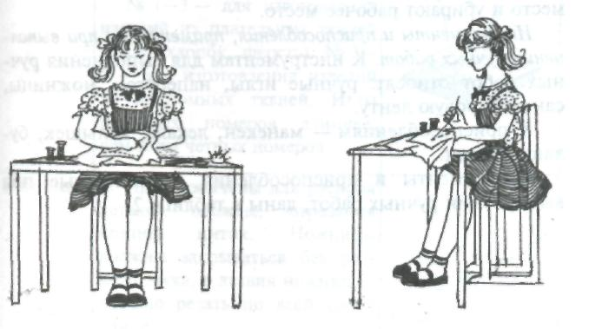
Правильна посадка

Slide 9
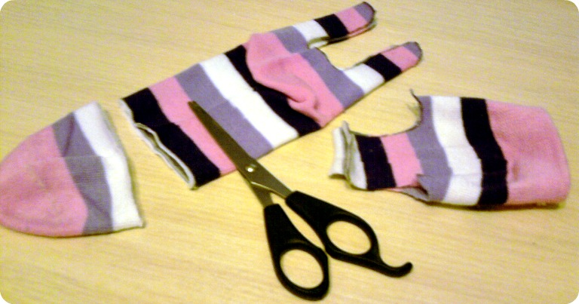
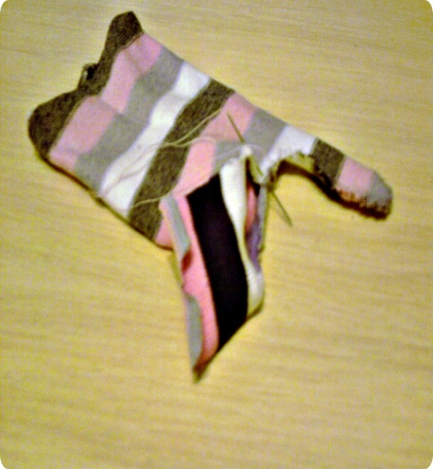
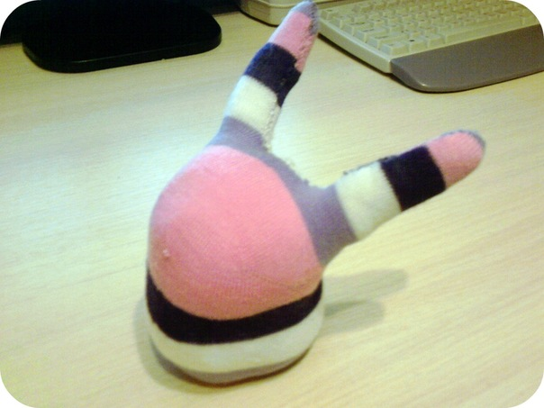
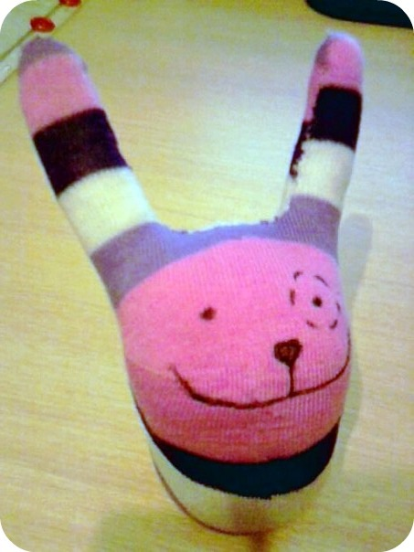
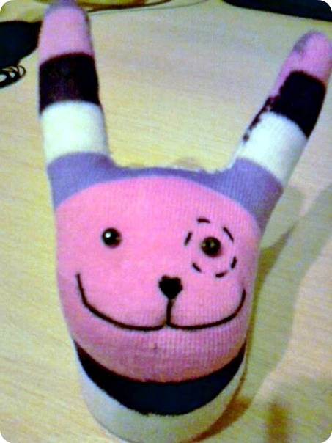
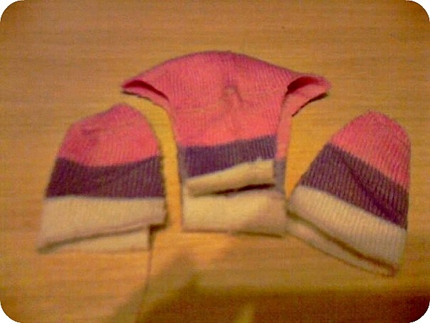
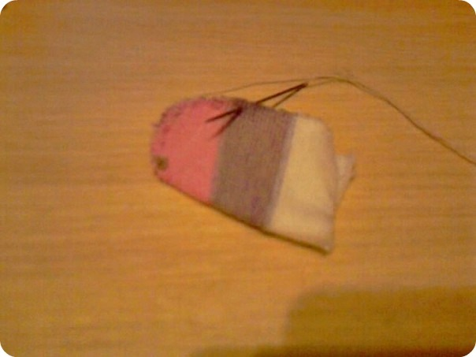
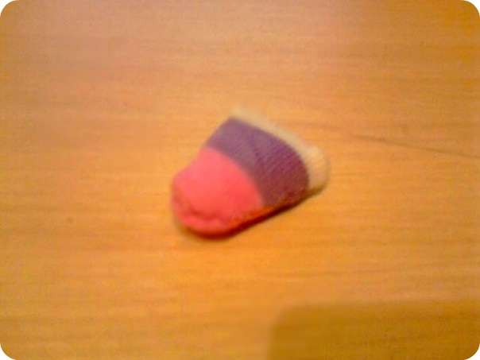
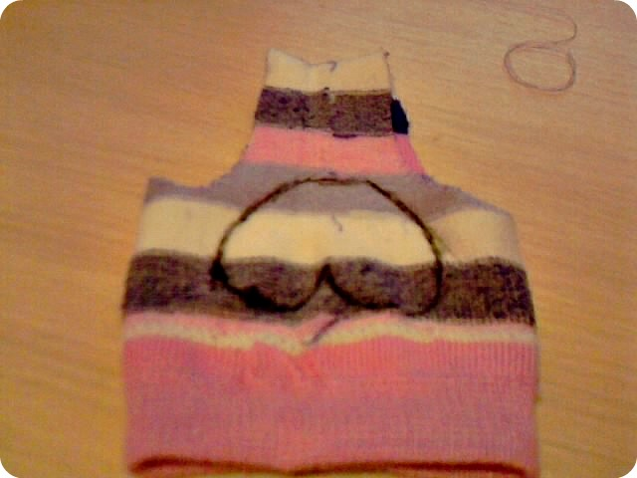
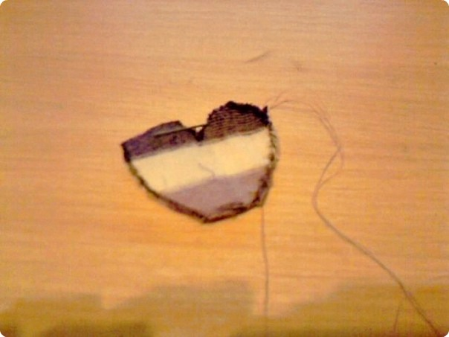
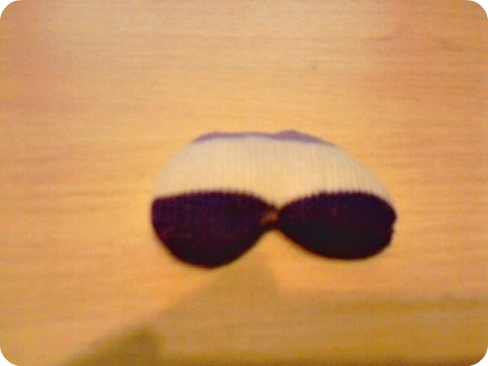
1
2
3
4
5
6
7
8
9
10
11
12

Slide 10
Спасибо за работу

